Slide 1
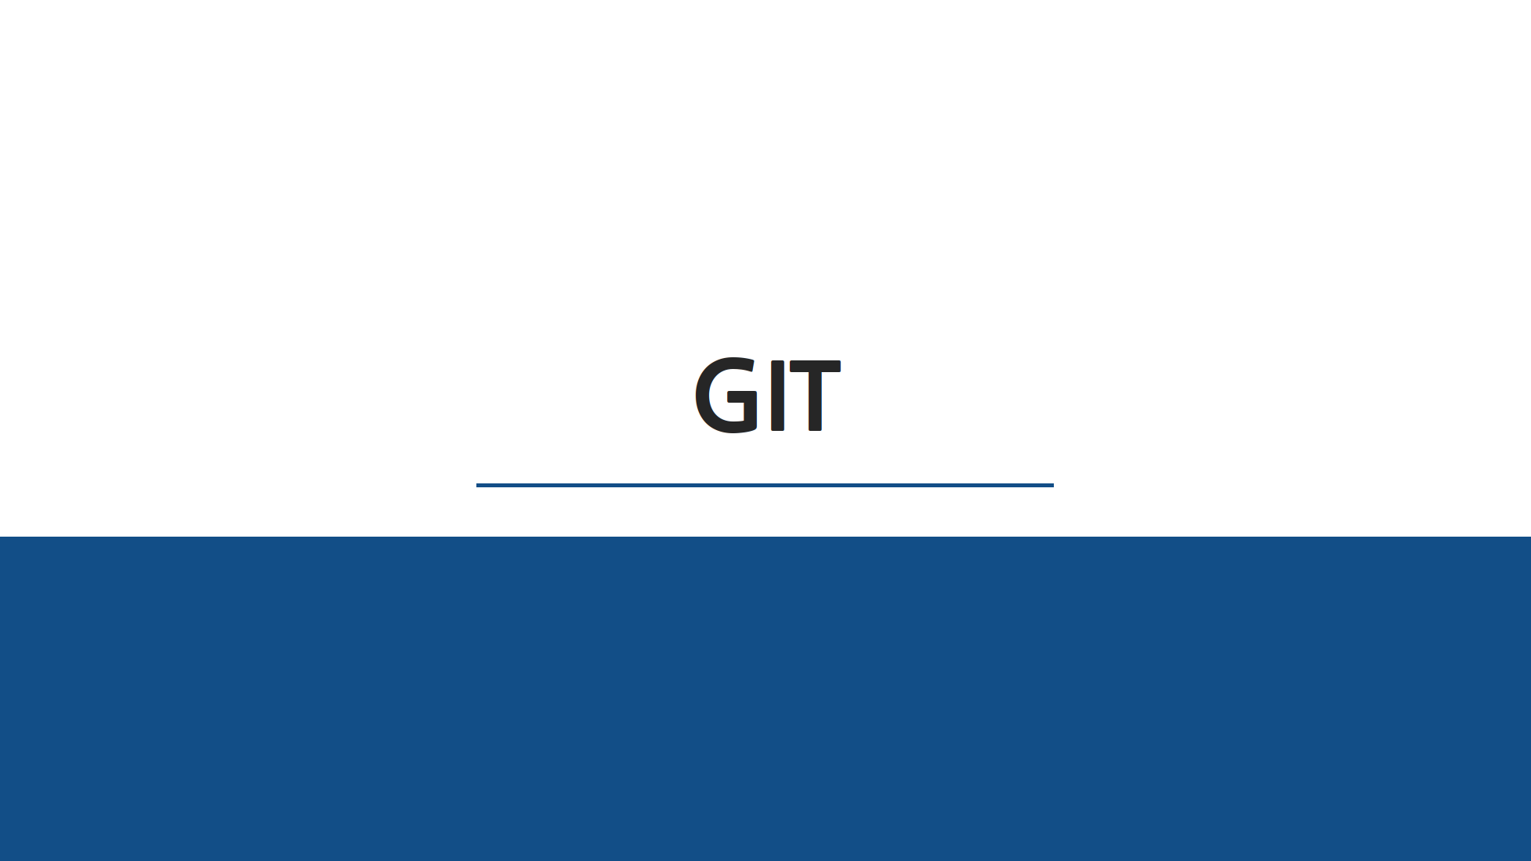
박선영

Slide 2
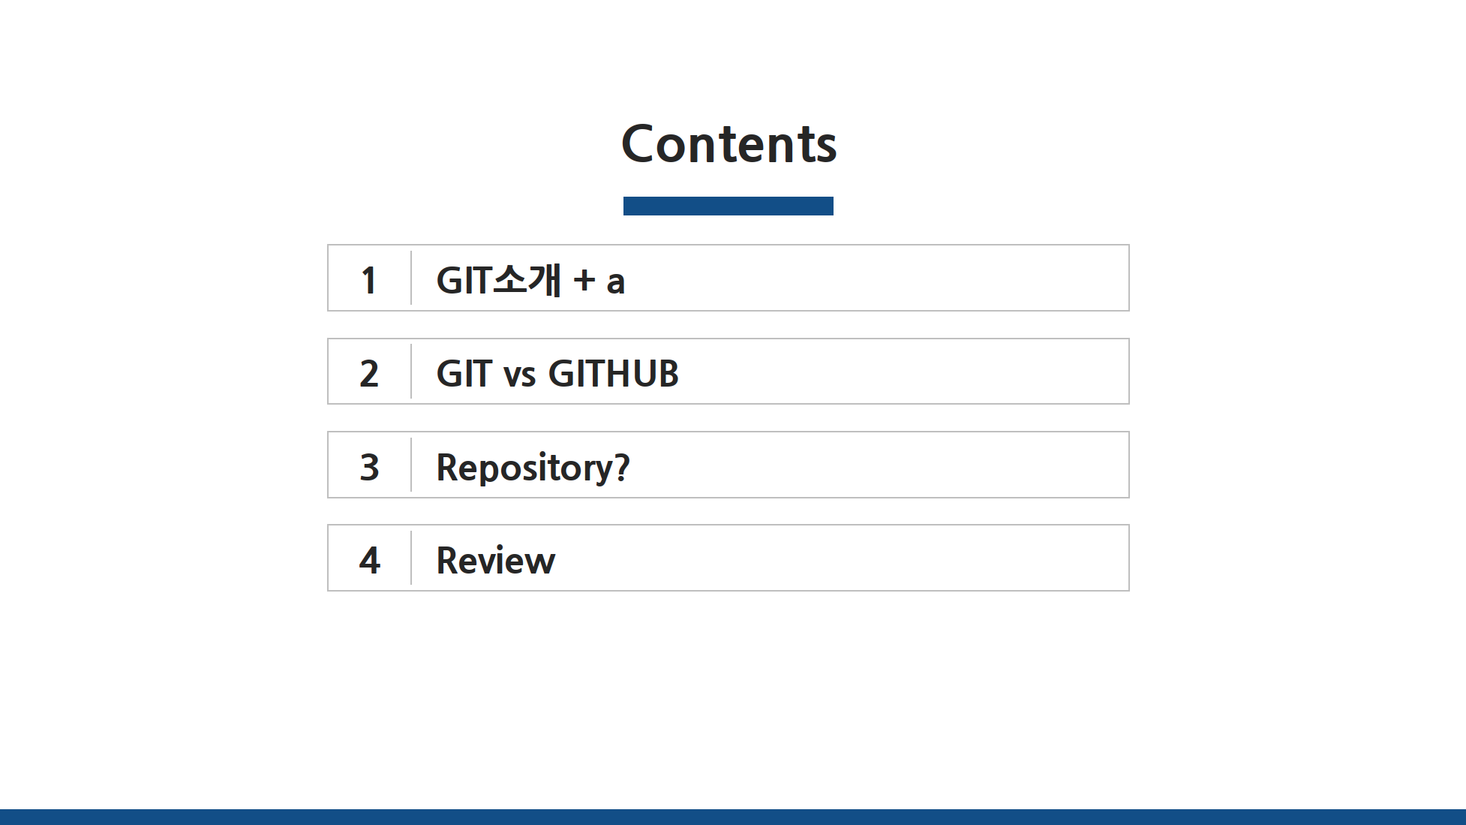

Slide 3

git…? Wht…?
1
버전 관리 시스템 : 소스코드의 중요한 변화들을 기록
버전 : 의미 있는 변화
Backup, Recovery, Collaboration
소스코드의 역사를 기록하면서 코드의 탄생과 소멸을 모두 담당
복잡한 코드 + GIT = 행벅~

Slide 4
git…? Wht…?
1
저장소 만들기
git init : git 저장소 초기화 , 현재 디렉토리 버전 관리하겠다-> .git 생성
git status : 파일이 관리되고 있는지 확인
tracked(unmodified, modified, staged)
untracked
git add : 버전관리 시작! git 이 파일 인식하여 추적 시작
git commit : 작업이 완성되면 버전 메세지 쓰기 -> 변화의 이유를 담는다
git log : 커밋 정보, 역사 확인
*주의* 수정시 commit 전 add 해야

Slide 5



vs
2
GIT : git repository라는 저장소에 소스코드 넣어서 사용
-> git은 데이터를 일련의 스냅샷으로 기록한다
GITHUB : git을 이용한 프로젝트들의 원격 저장소(repository)를 제공하는 서비스
-> 오픈소스
-> 원격-로컬 연결 - 이중백업!
-> 협업, 업무관리
SourceTree : 깃 쉽게 사용하도록 소스 변화를 기록

Slide 6
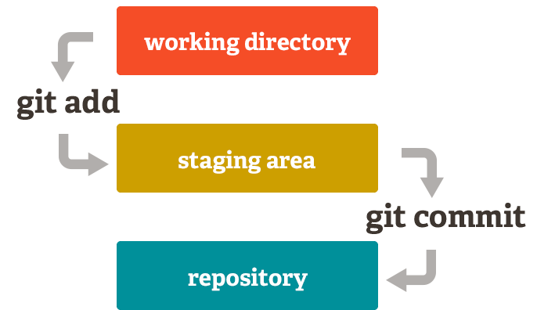
Repository
3
working directory
= working copy, workspace
파일 추가, 수정, 삭제를 요기서
파일 상태 : untracked, unstaged
staging area = index
파일을 stage로 올림, 커밋할 스냅샷을 만듦
파일 상태 : staged
repository
버전들 저장공간, 영구적인 스냅샷으로 저장

Slide 7
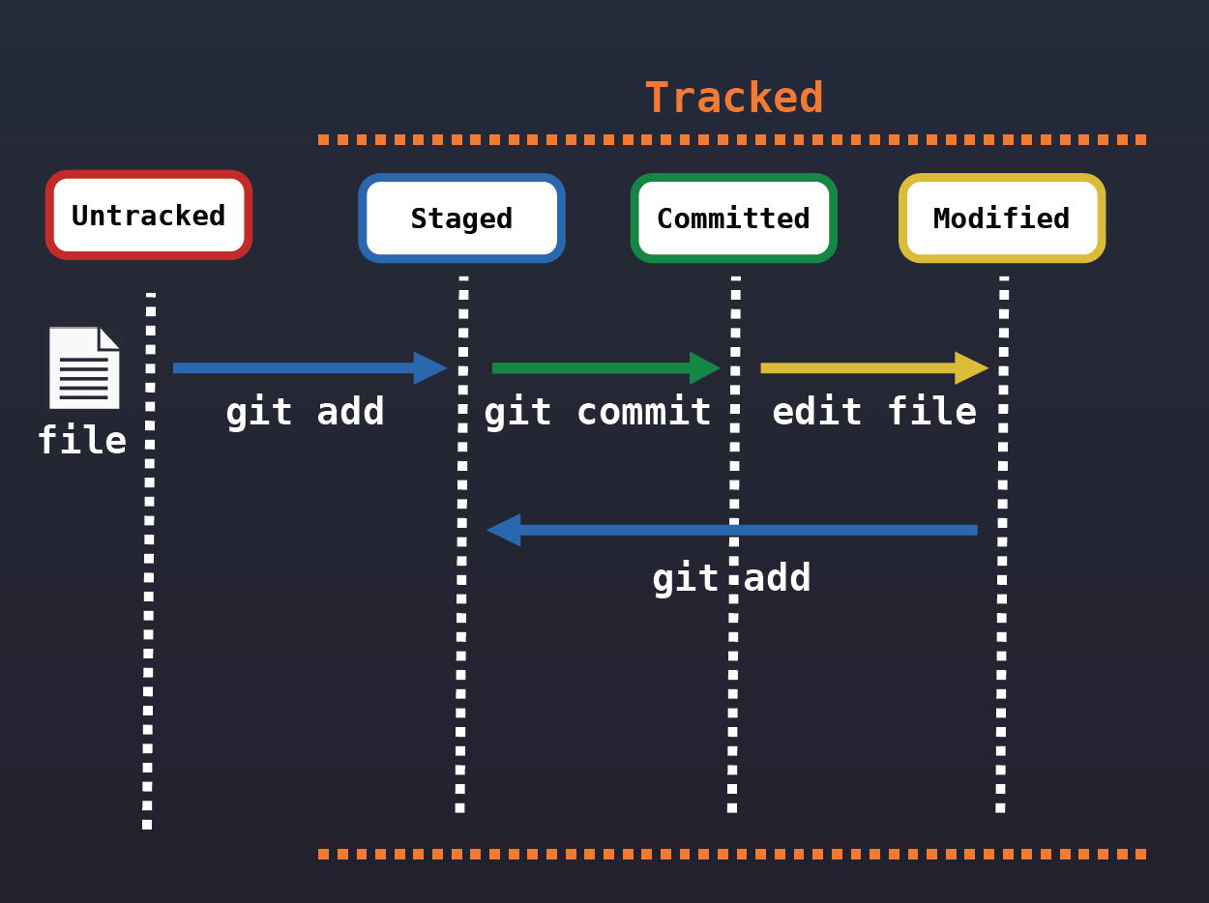
Repository
3

Slide 8
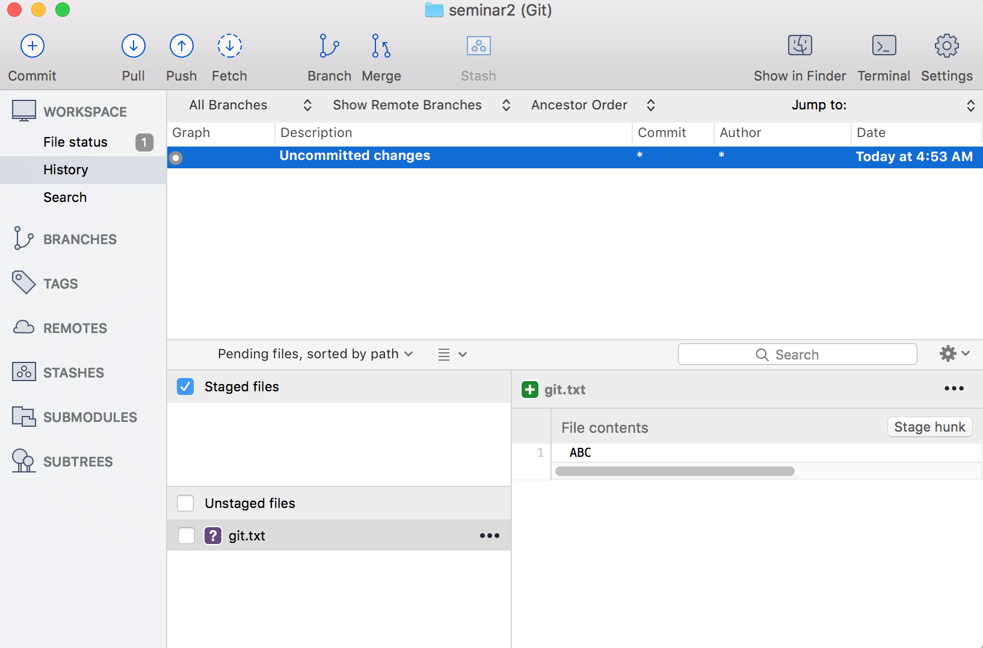
Repository
3
직접 해보기
repository 생성- local, remote
-> 이것이 곧 init
수정 add commit
수정 add 수정 commit
수정 후 되돌리기
reset : 버전 자체를 삭제 (soft, mixed, hard)
선택한 이후 버전이 삭제됨
mixed - working copy는 유지
hard - 싹다지워
revert : 버전 취소하는데 그 버전 유지하면서
이전 상태로 돌아감
그 이전 상태를 working copy 에 반영

Slide 9
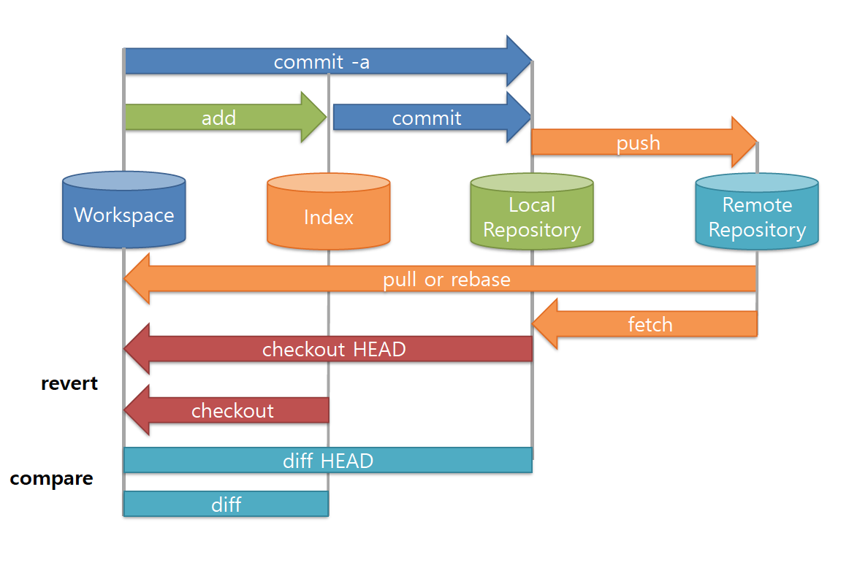
Repository
3

Slide 10
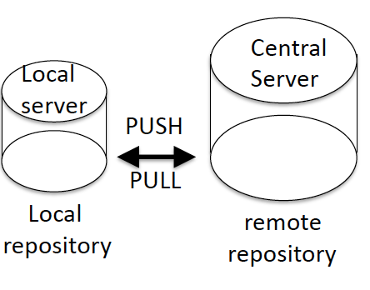
Local & Remote repository
3
push 전 꼭 pull!
일단, 원격 저장소에 push 했으면 다음에 push할 때 push 전 반드시 pull할 것
fetch + merge = pull
fetch : 다른 저장소로부터 object나 references
가져오는 것

Slide 11
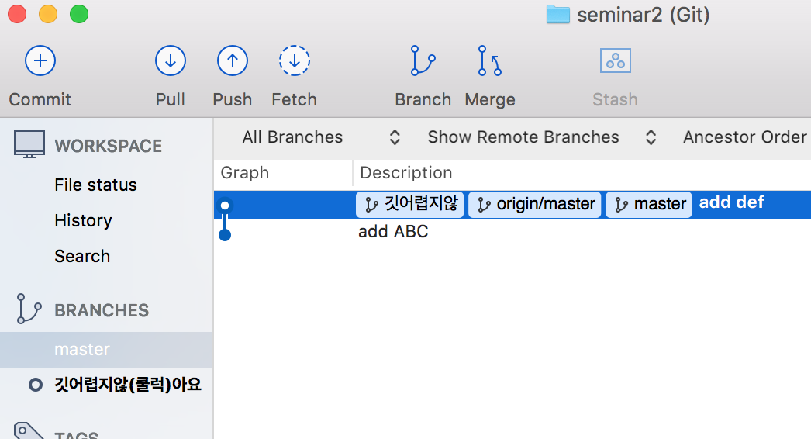
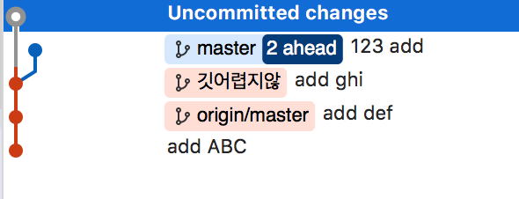
Branch
4
branch? - 독립적인 작업 단위
브랜치로 작업의 기록을 남긴다
내가 할 때는 프로젝트 폴더 2개 하는 효과
여러 사람이 작업할 수 있게 하는 기능 제공
다른 사람의 작업에 영향 안받고 독립적으로 수행 후
나중에 merge
master ? - git에서 기본 제공 branch
origin/master? - 변경내용을
remote repository에 올렸을 때의 branch
master 1 ahead? -origin/master보다 한 단계 앞서 있다는 것
origin/HEAD ? - HEAD 는 보통 그 브랜치 내 가장 최근 commit을 point out

Slide 12
Stash
5
사전적 의미 : 숨기는 장소
일하고 있는데 급다른일 생겼을 때 …!
아직 끝나지 않은 수정사항 잠시 스택에 저장했다가 나중에 쓰는것
unstaged 상태(커밋 전 상태) 변경사항 일시적 저장
브랜치 변경 가능하게
충돌 방지

Slide 13
git ignore
6
파일 전체를 모두 버전관리 할 필요는 없다!
자동으로 생성되는 로그 파일들, 컴파일된 파일들(자바에서 *.class) 등등
버전관리 할 필요없는 파일 git 에서 제외!
설정 -> Advanced -> 제외시킬 파일 입력
터미널에서 직접 .gitignore 파일 생성해도 됨

Slide 14
실습해보기
7
정상적 과정 : A가 수정 후 커밋 push ,B 가 pull 받고 수정 후 커밋 push
A 가 수정 후 커밋 전 pull 받음
A 가 수정 후 커밋 전 stash로 빼주고 pull 받음
A 가 수정 후 커밋 전 pull 하고 commit

Slide 15
Review
8
git은 엄청난 것이었다 . . . !!!!!!!!!!!
장점 : 어마무시, 나열불가 (외않써…?) 습관 되면 진짜 좋을 듯....!!
단점 : ㅎ

Slide 16
8
Q&A

